Slide 1
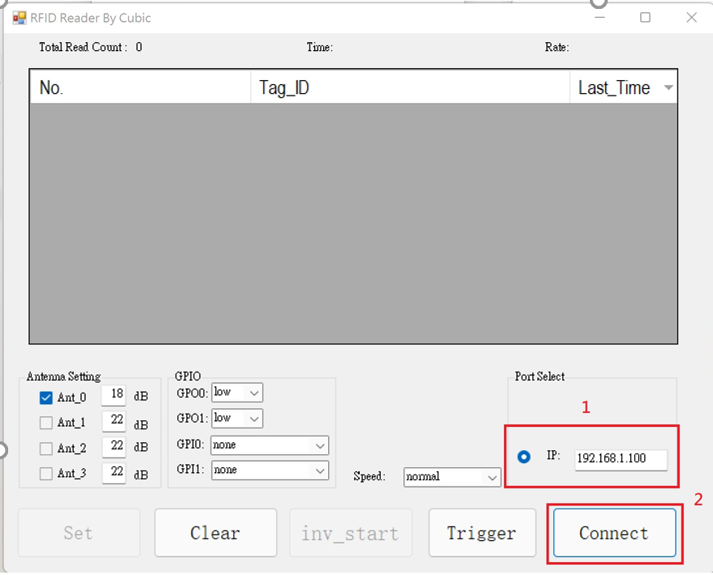
RFID Reader IP 內定 192.168.1.100 , 請設定好同一網段
設定好同網段 按下 Connect

Slide 2
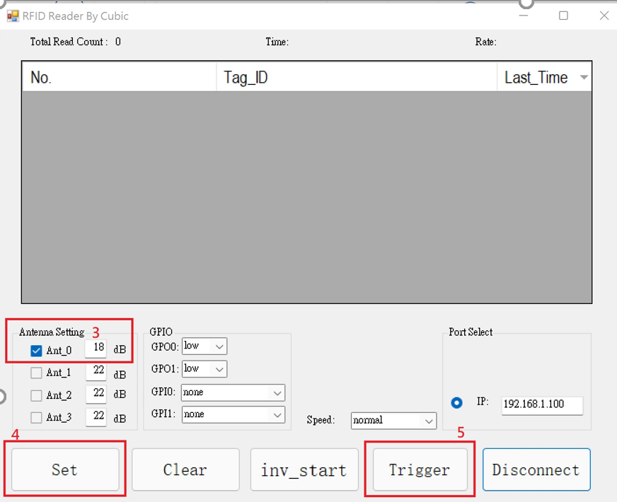
設定發射功率 一定要修改值程式才會設定 勿直接使用預設值
設定好按下 Set , Set 按鈕有反灰一次 代表有設定成功
Trigger 一次為兩秒連續讀取 兩秒內讀到的TAG 值 會顯示在清單上
畫面上 count time rate 只是最後一次讀到的 反應時間 分數 參考用

Slide 3
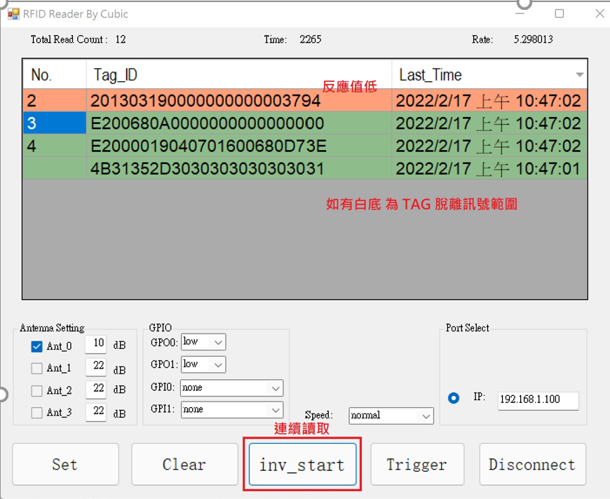
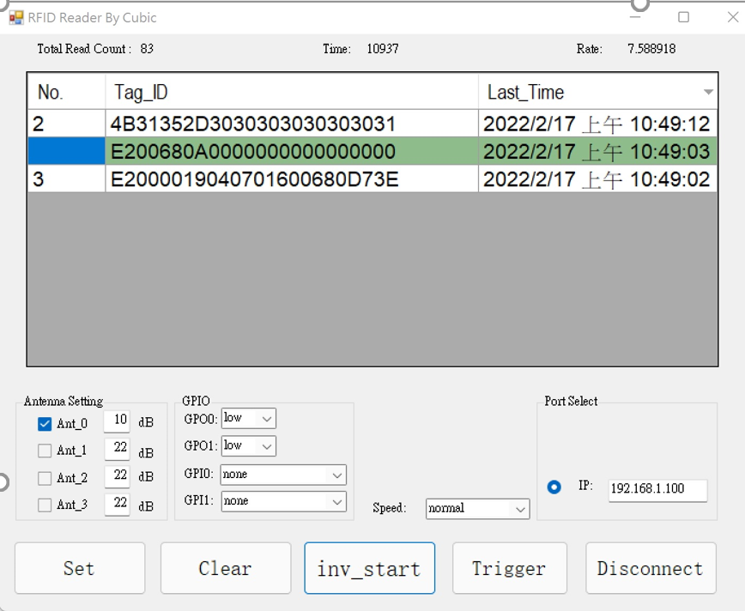
連續讀取 按下去 開始針對在頻率範圍內 可以讀到的 tag 的值
綠色 代表還在頻率範圍內 橘色代表 反應值過低會有機會遺漏 白色為脫離頻率範圍外
Clear 清掉清單

